Slide 1
শুভেচ্ছা ও স্বাগতম

Slide 2
পরিচিতি
মুহাম্মদ আবুবকর সিদ্দিক
শ্রেণি-৬ষ্ঠ
সহকারী শিক্ষক
বিষয় : তথ্য ও যোগাযোগ প্রযুক্তি
মগড়া পালস্‌ ইউনিয়ন উচ্চ বিদ্যালয়
অধ্যায় : ১
মগড়া, কালিহাতি, টাংগাইল
পাঠ : 7-8
মোবাইল নং- ০১৭১০৬৮৯৮৪৬
সময় : 5০ মিনিট
ই-মেইল : abubakar.28oc77@gmail.com

Slide 3
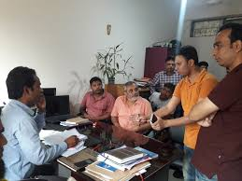
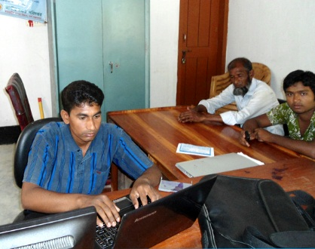
১ম
২য়
গতানুগতিক অফিস সহকারির রুম
আইসিটি নির্ভর অফিস সহকারির রুম
দুটি রুম কি একই ভাবে পরিচালত ?
১ম রুম থেকে ২য় রুম ফাইল মুক্ত থাকার জন্য কে গুরুত্বপূর্ণ ভূমিকা পালন করে ?

Slide 4
তথ্য ও যোগাযোগ প্রযুক্তি

Slide 5
আজকের পাঠ
তথ্য ও যোগাযোগ প্রযুক্তির গুরুত্ব

Slide 6
শিখনফল
এই পাঠ শেষে শিক্ষার্থীরা...
তথ্য ও যোগাযোগ প্রযুক্তি কি তা বলতে পারবে ।
তথ্য ও যোগাযোগ প্রযুক্তি ব্যবহারের সুবিধা বর্ণনা করতে পারবে ।
তথ্য ও যোগাযোগ প্রযুক্তির গুরুত্ব ব্যাখ্যা করতে পারবে ।

Slide 7
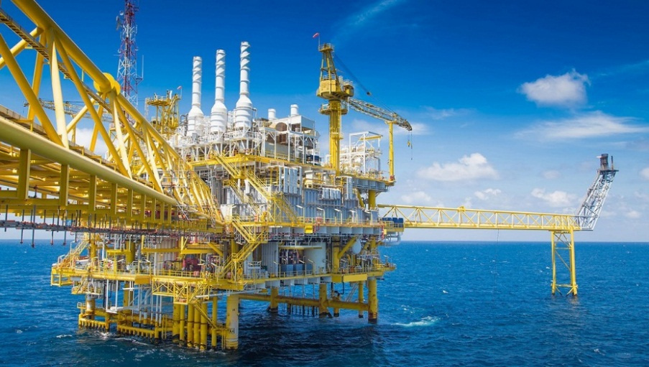
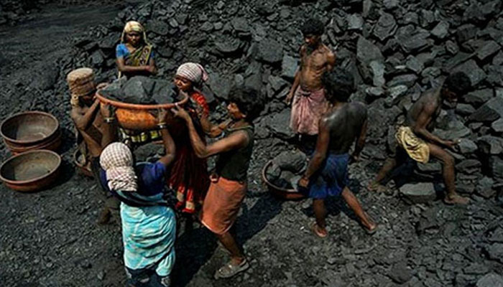
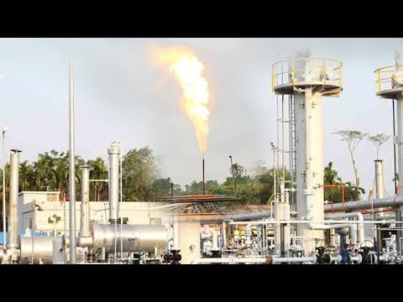
পূর্বের ধারনা
তেলের খনি
কয়লার খনি
পৃথিবীর সবচেয়ে শক্তিশালী দেশ
গ্যাসের খনি

Slide 8
পূর্বের ধারনা
এই ৩টি আছে যার পৃথিবীর ক্ষমতা তার

Slide 9
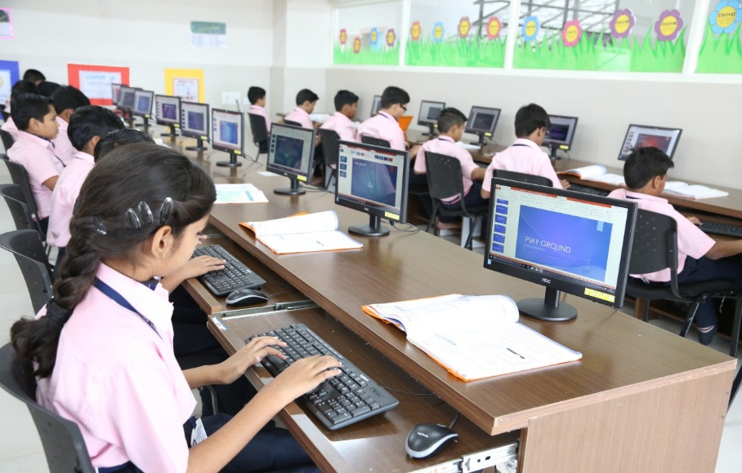
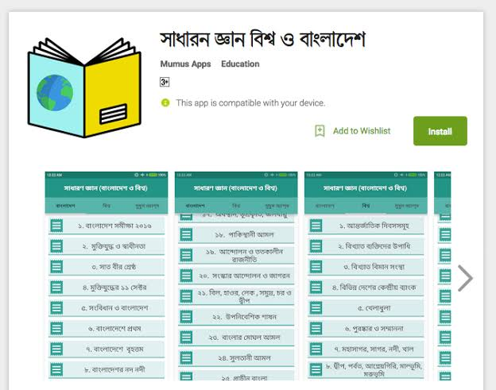
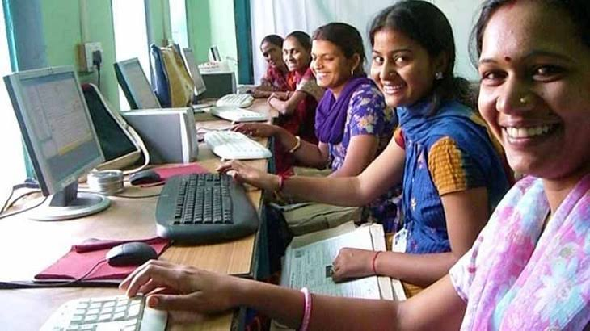
বর্তমান ধারনা
আইসিটি ভিত্তিক জ্ঞান অর্জন
কর্মক্ষেত্রে আইসিটির প্রয়োগ

Slide 10
বর্তমান বিশ্বের বিশ্বাস
আইসিটি ভিত্তিক জ্ঞান এবং কর্মক্ষেত্রে প্রয়োগকারী দেশের জনগণ সমৃদ্ধ দেশই সম্পদশালী দেশ ।

Slide 11
জোড়ায় কাজ
আধুনিক বিশ্বে সম্পদশালী দেশ বলতে কাদের বুঝানো হয়েছে ?

Slide 12
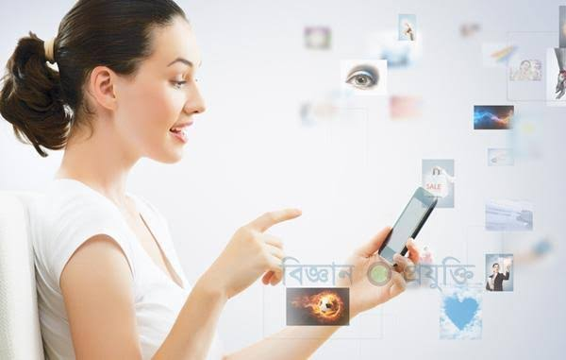
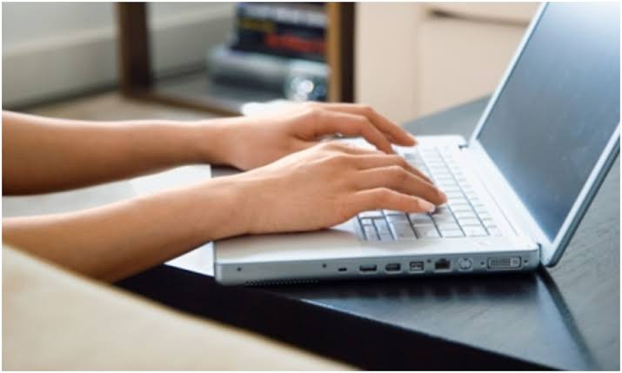
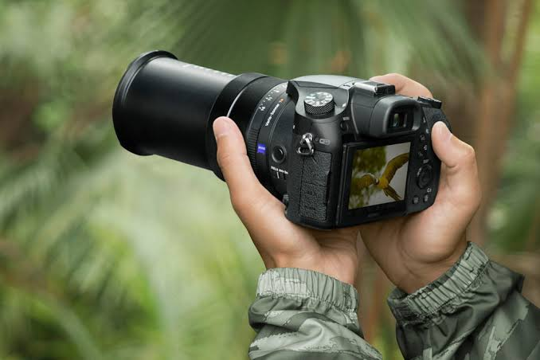
তথ্য ও যোগাযোগ প্রযুক্তির ব্যবহার
মোবাইল ফোনে যোগাযোগ
ব্যক্তিগত কাজে কম্পিউটার ব্যবহার
ডিজিটাল ক্যামেরায় ছবি তোলা

Slide 13
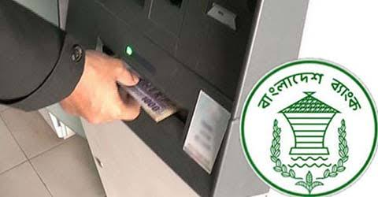
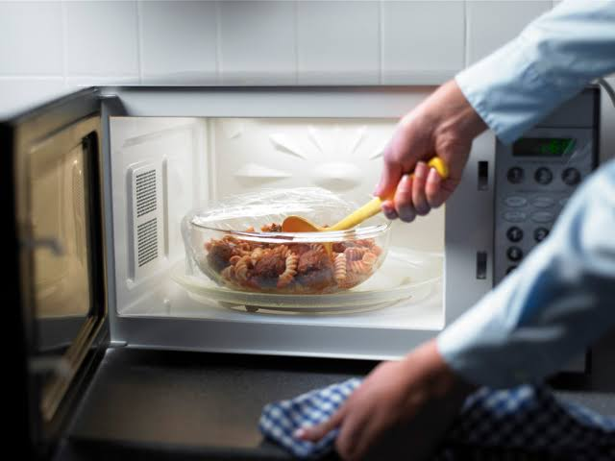
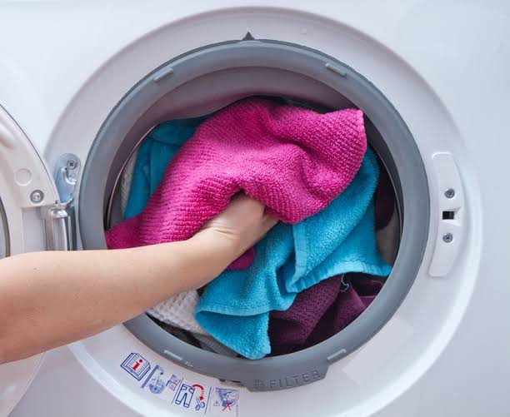
তথ্য ও যোগাযোগ প্রযুক্তির ব্যবহার
এটিএম এর ব্যবহার
মাইক্রোওয়েভ ব্যবহার করে রান্না
ওয়াশিং মেশিন এ কাপড় ধোয়া

Slide 14
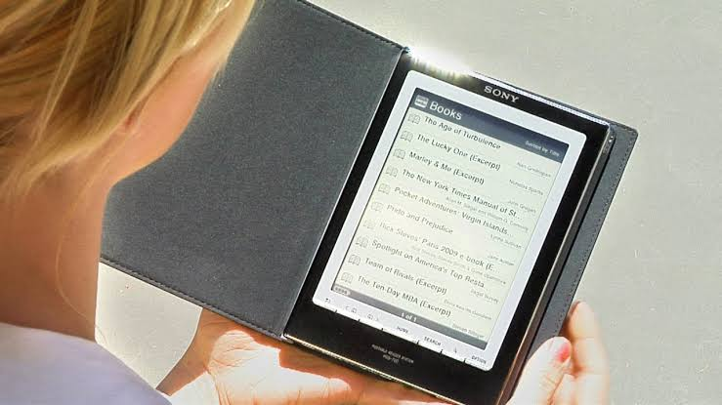
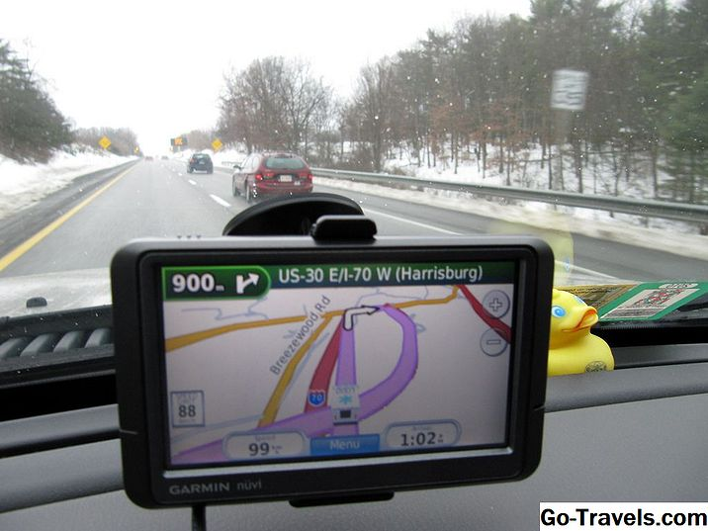
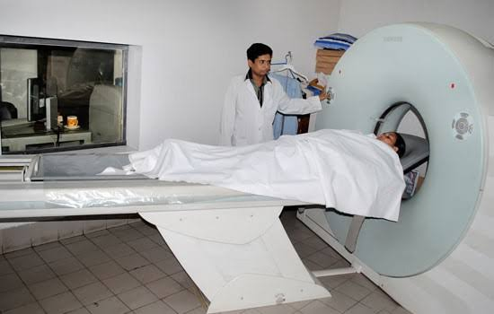
তথ্য ও যোগাযোগ প্রযুক্তির ব্যবহার
ই-বুকে বই পড়া
জিপিএস ব্যবহার করে গাড়ি চালানো
সিটিস্ক্যান করে রোগ নির্ণয়

Slide 15
দলীয় কাজ
বিদ্যালয়ের শিক্ষা কার্যক্রমকে আরও আকর্ষণীয় করার ক্ষেত্রগুলোতে আইসিটি কিভাবে ব্যবহার করা যায় ব্যাখ্যা কর।

Slide 16
মূল্যায়ন
১। পূর্বে কাদের শক্তিশালী দেশ বলা হত ?
২। বর্তমান বিশ্বে কাদের শক্তিশালী বলা হয় ?
৩। তথ্যের চর্চা আর ……থেকে জ্ঞান জন্ম নেয়। এখানে …… বলতে কি বুঝানো হয়েছে ?
৪। আমরা কী ব্যবহার করে জীবনটা অনেক সহজ করতে পারি ?

Slide 17
-র কাজ
তথ্য ও যোগাযোগ প্রযুক্তিতে ব্যবহার করা হয় এমন কতকগুলো ক্ষেত্রের তালিকা তৈরি করে আনবে ।

Slide 18
ধন্যবাদ

